Slide 1

TRÒ CHƠI KHỞI ĐỘNG
Môn Toán – Lớp 1
Ai nhanh hơn?
GV: Gia Dúi K Khế

Slide 2

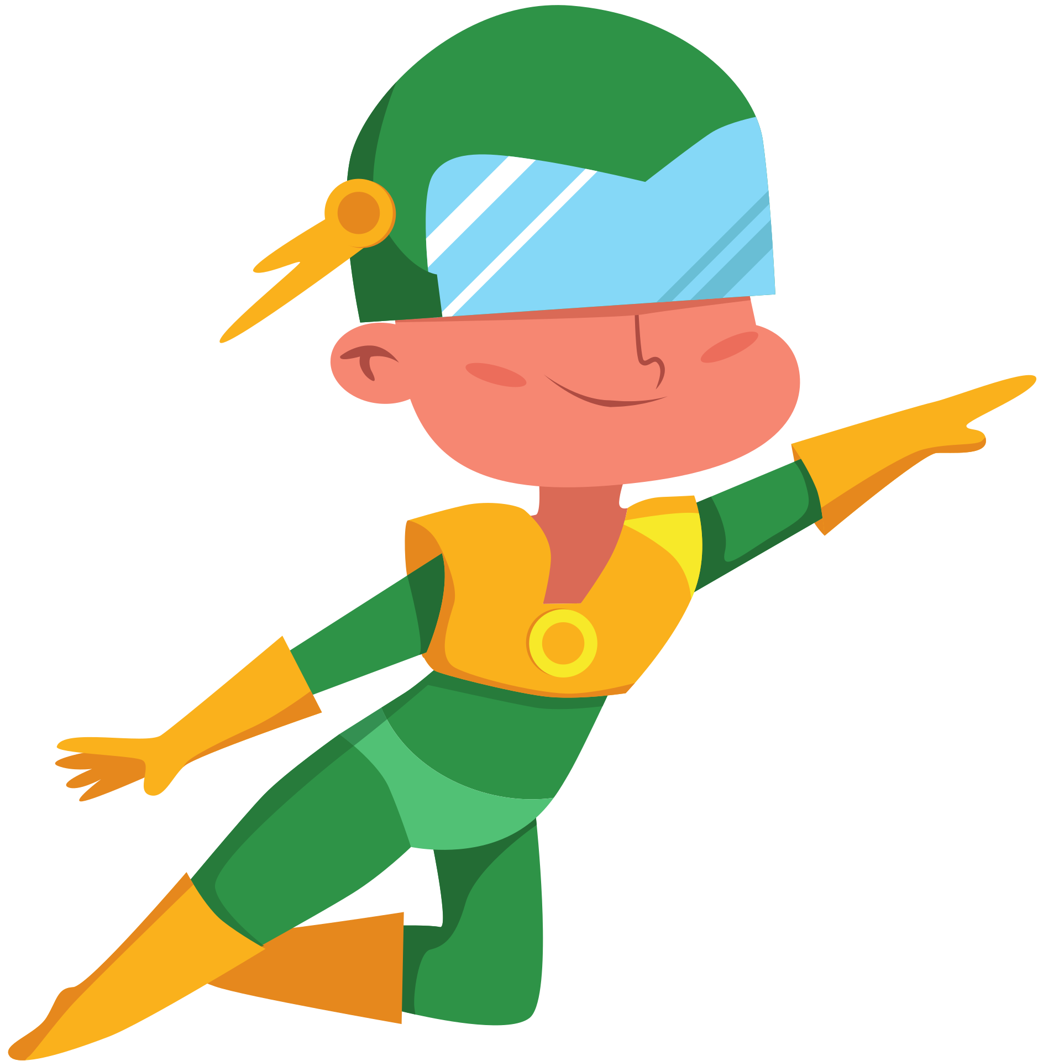
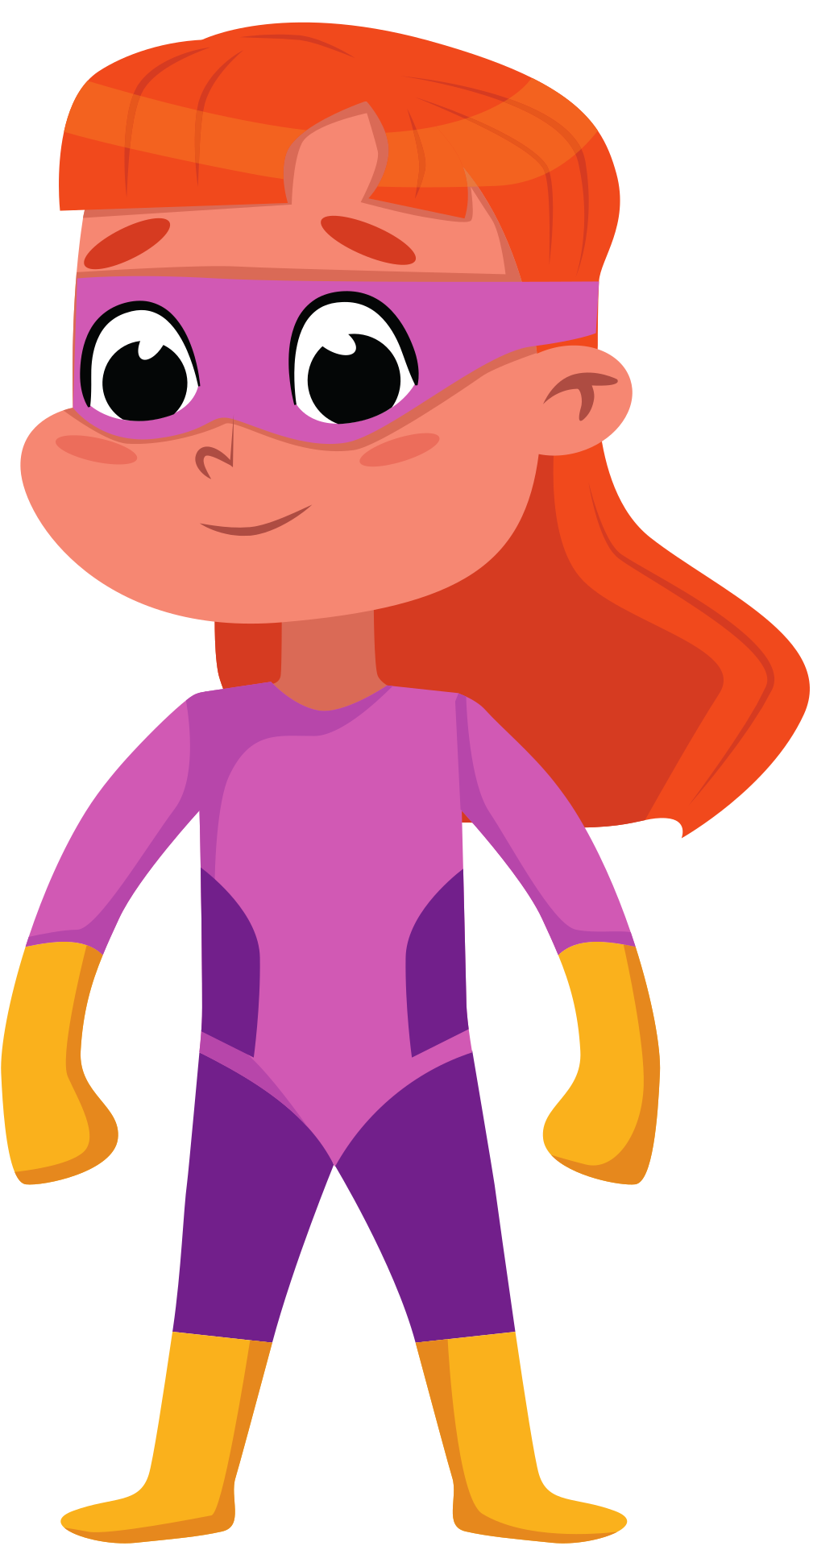
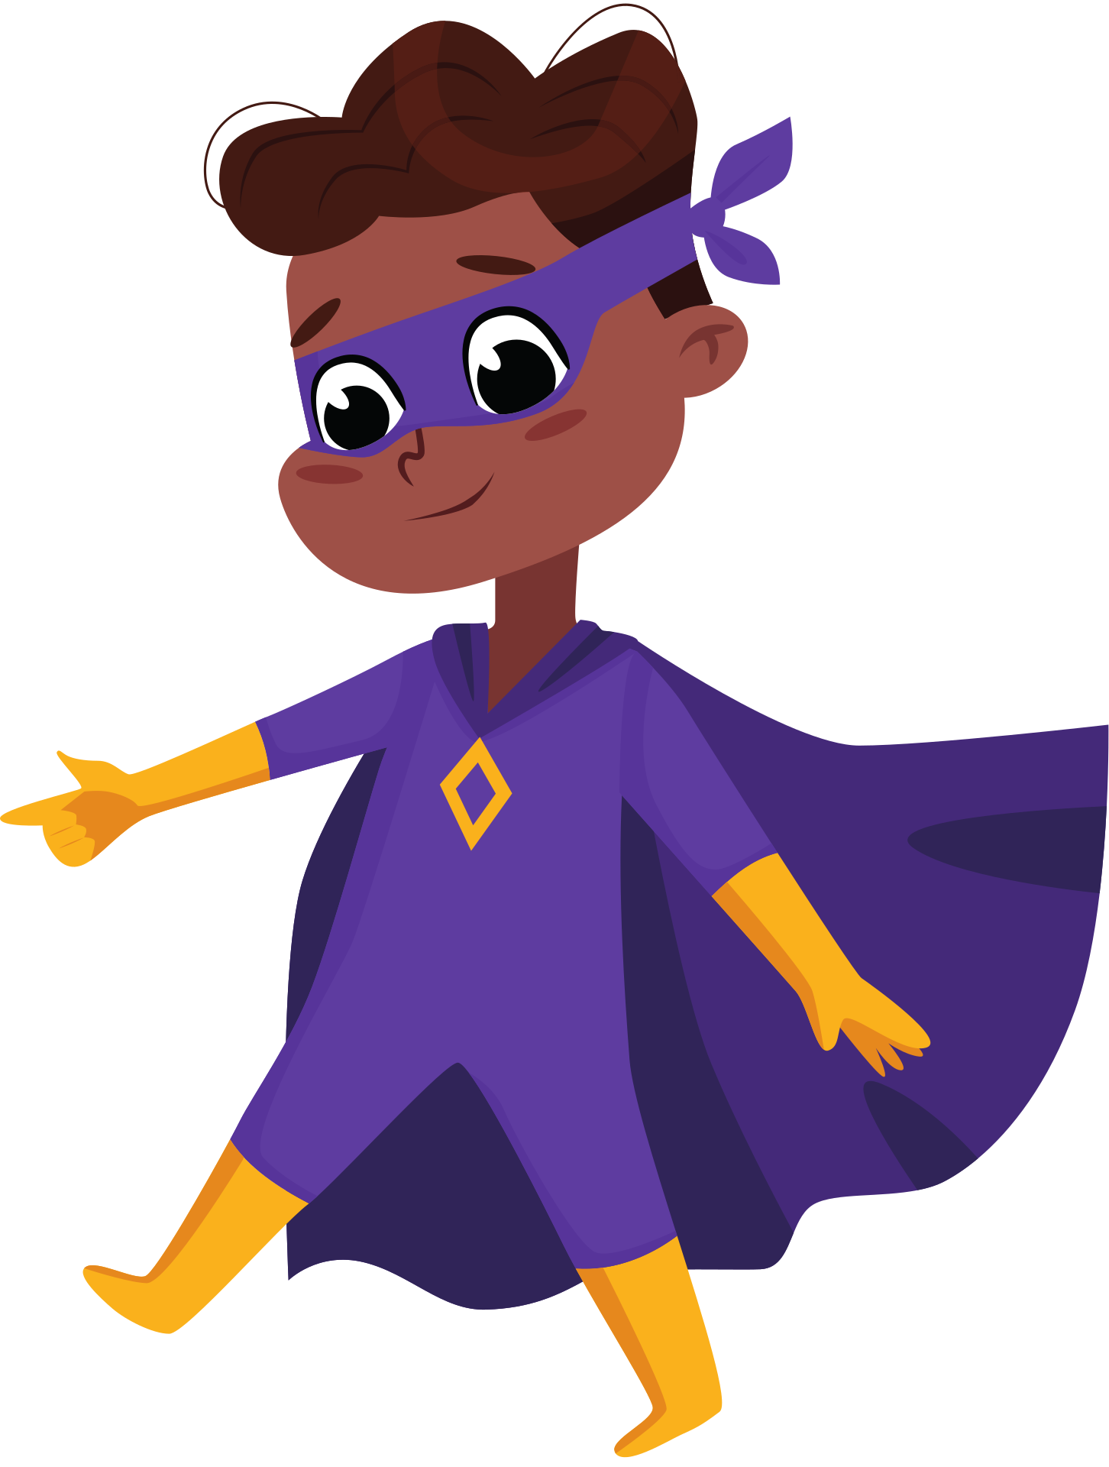

Em hãy chọn câu hỏi !
3
5
2
4
1

Slide 3
1. Số lớn nhất:
a. 5
b. 6
c. 7

Slide 4
3 + 2 = ?
a. 3
b. 4
c. 5

Slide 5
3. Số nhỏ nhất ?
a. 7
b. 9
c. 6

Slide 6
4. Kết quả của 7 - 3 là bao nhiêu?
a. 4
b. 5
c. 6

Slide 7


5. Điền dấu thích hợp vào chỗ chấm:
7 … 4
a. >
b. <
c. =

Slide 8
Great job!

Slide 9
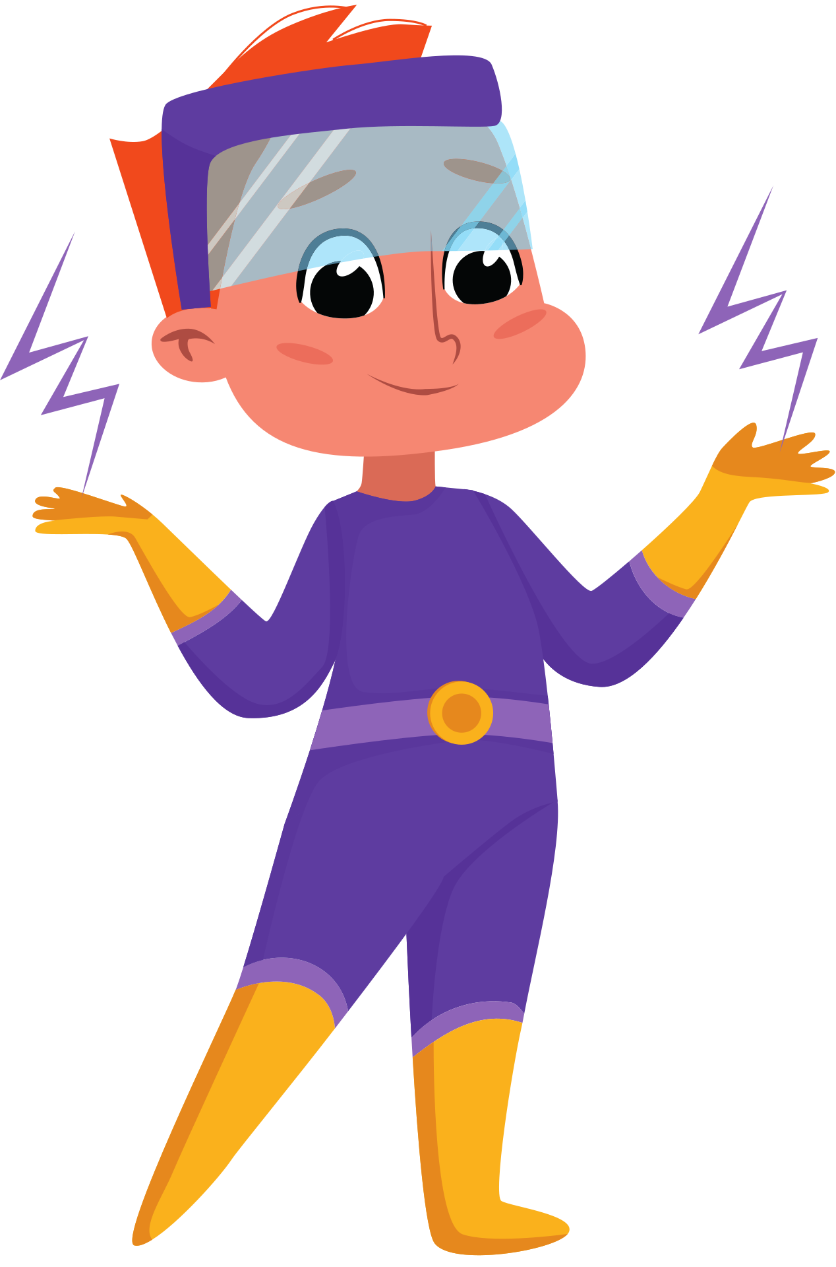
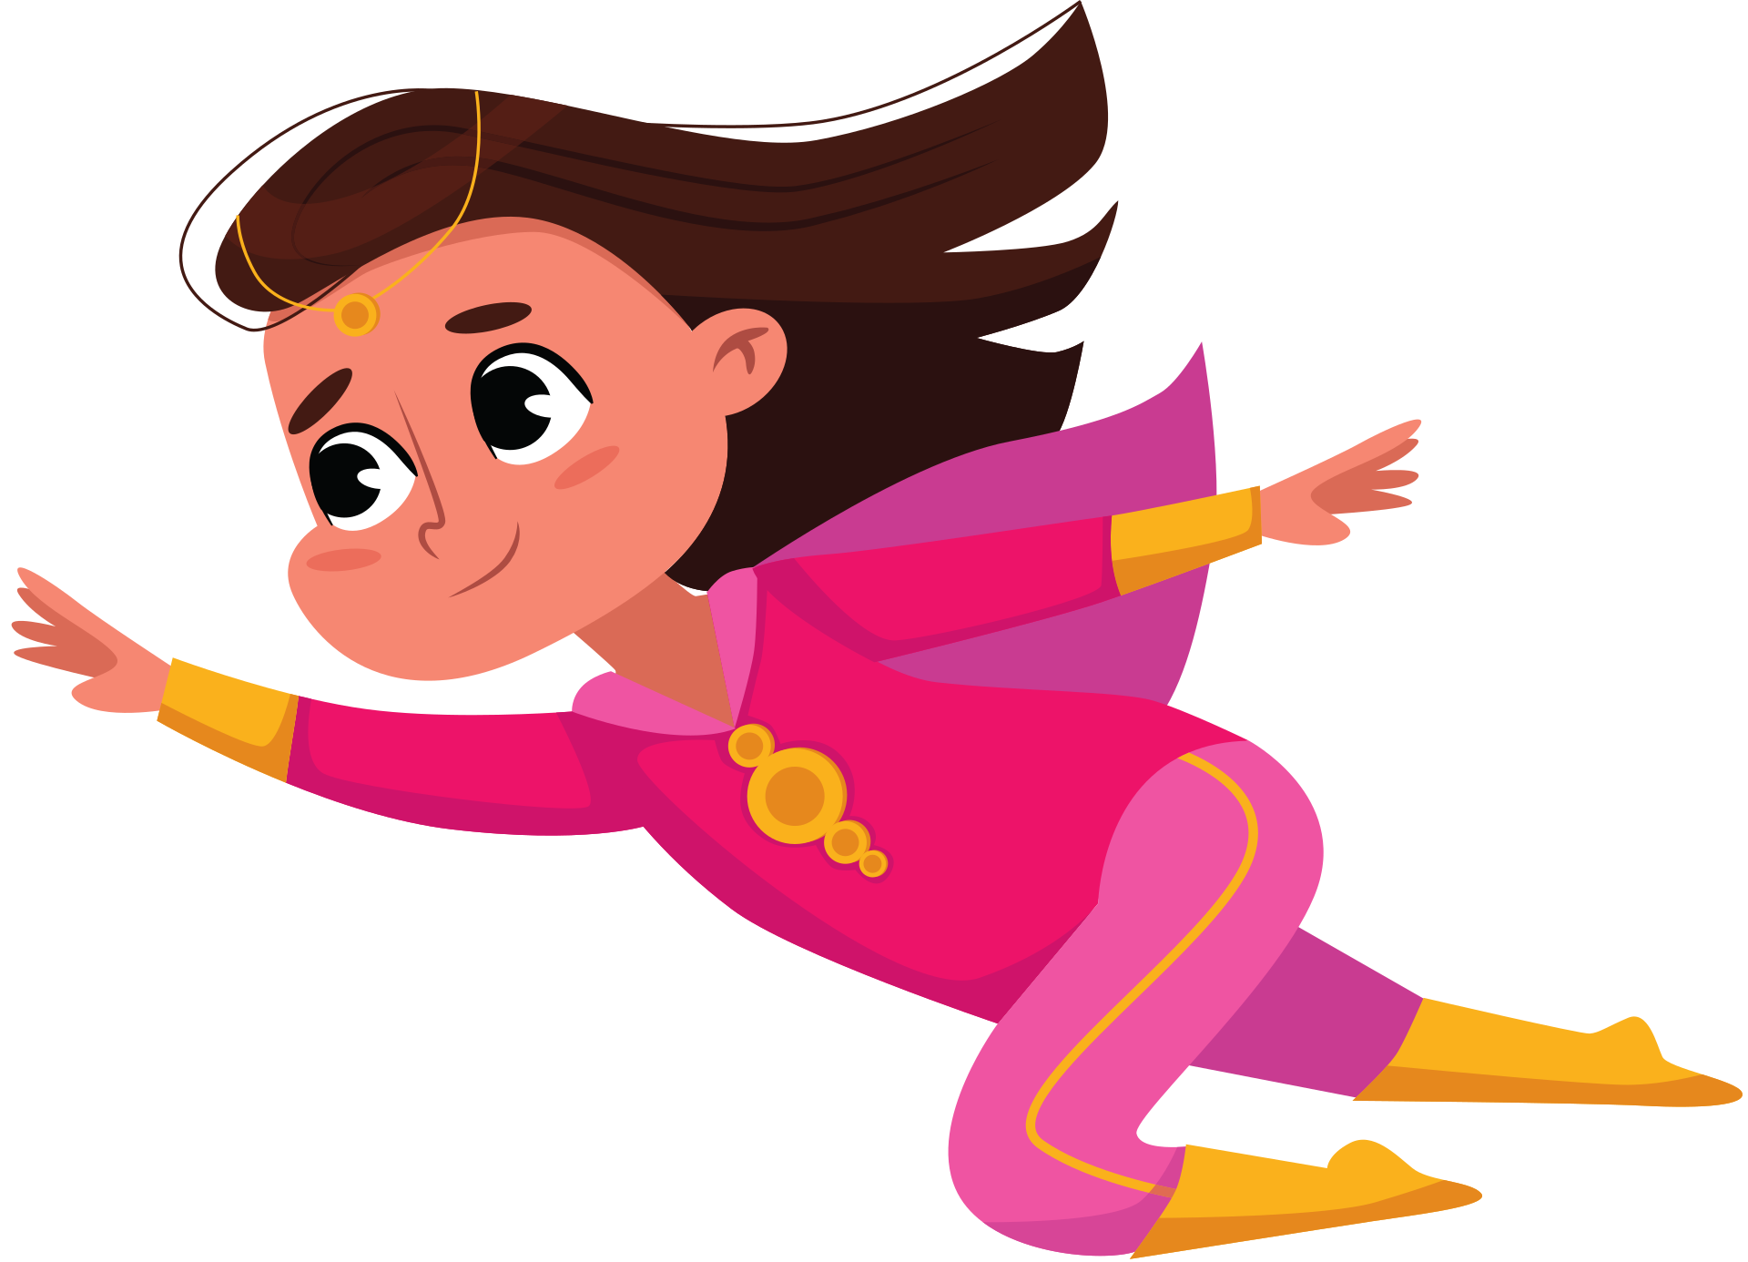
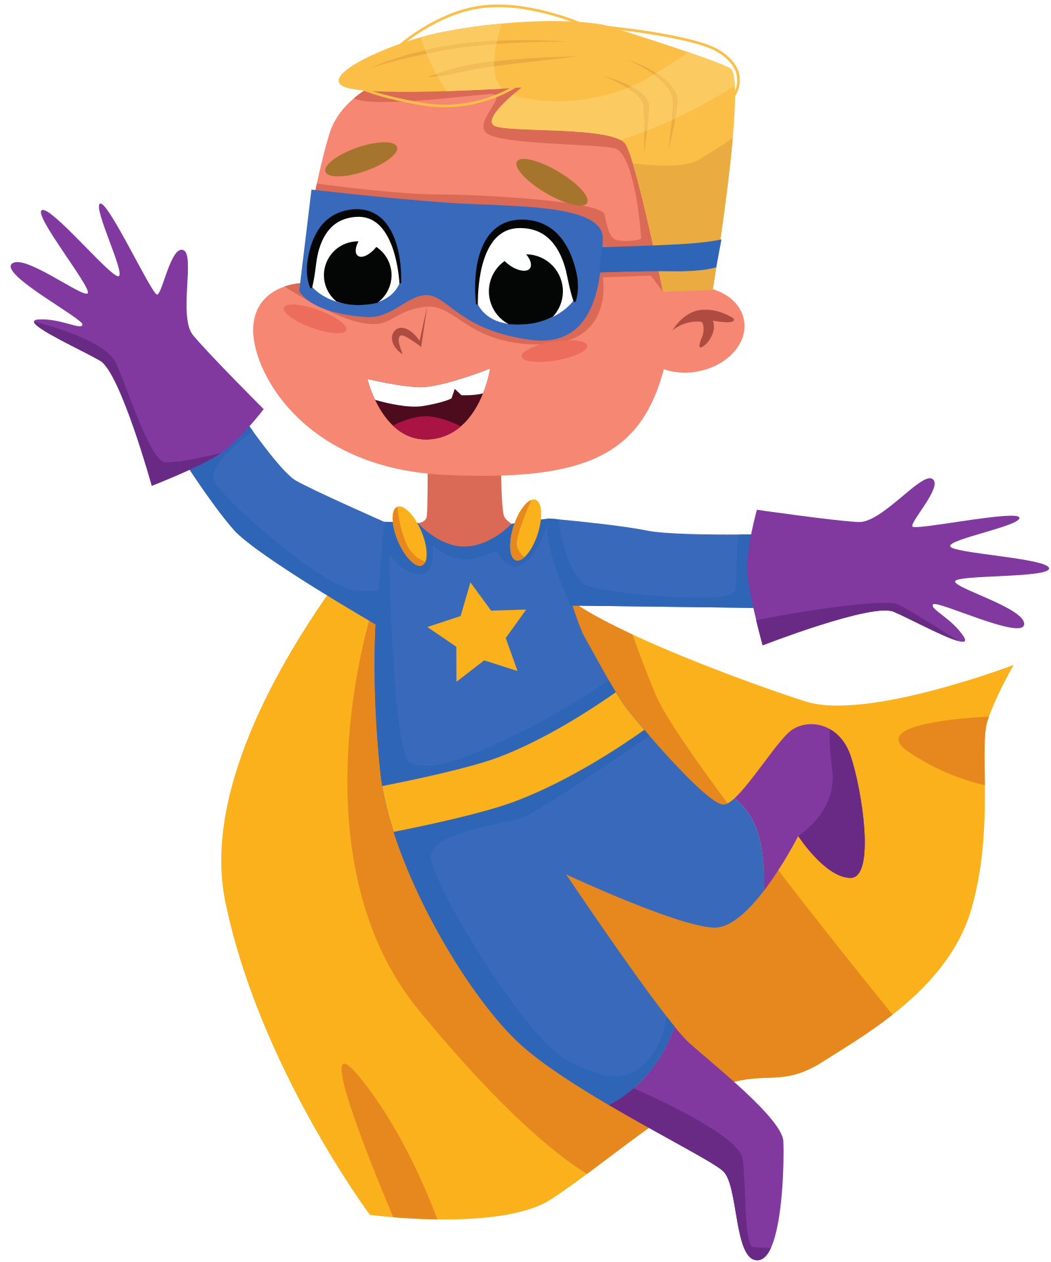
CÁC em rất giỏi !

